Slide 1

TISKOVÁ KONFERENCE:
ZÁSADNÍ OBRAT
V POHLEDU NA DLUŽNÍKY
NALÉHAVÝ VZKAZ PRO VLÁDU: VĚTŠINA OBČANŮ
I PROFESIONÁLŮ ZCELA ODMÍTÁ NOVELU ODDLUŽENÍ

Slide 2

VYSTUPUJÍCÍ
TISKOVÁ KONFERENCE:
ZÁSADNÍ OBRAT V POHLEDU NA DLUŽNÍKY
Naléhavý vzkaz pro vládu:
Většina občanů i profesionálů zcela odmítá novelu oddlužení
JUDR. JARMILA VESELÁ
jednatelka společnosti InsolCentrum
DOC. PHDR. PAVEL KUCHAŘ, CSC.
sociolog, Fakulta sociálně ekonomická UJEP
MGR. RADKA VLADYKOVÁ
ředitelka Svazu měst a obcí ČR
ING. JAN VYSLOUŽIL
předseda Svazu českých a moravských bytových družstev

Slide 3
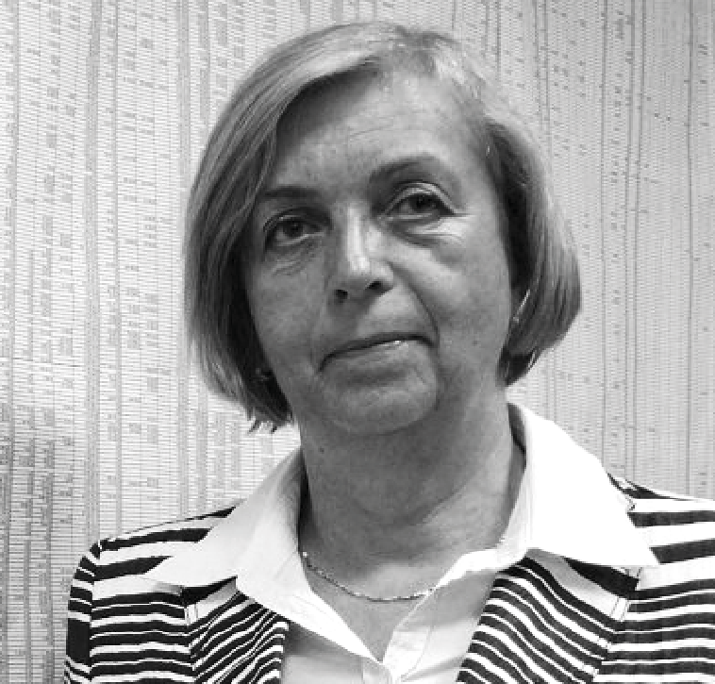
ÚVOD DO PROBLEMATIKY
TISKOVÁ KONFERENCE: ZÁSADNÍ OBRAT V POHLEDU NA DLUŽNÍKY
JAKÉ JSOU POHLEDY NA DLUŽNÍKY?
PREZENTACE POSTOJŮ K DLUHŮM A K NOVELE ODDLUŽENÍ:
JUDR. JARMILA VESELÁ
PŘEDMĚTEM TÉTO KONFERENCE:
pohled široké laické veřejnosti
pohled starostů měst a obcí
pohled představitelů bytových družstev a společenství vlastníků jednotek
PREZENTOVÁNO NA KULATÉM STOLE 3. 1. 2023
KE STAŽENÍ V ZÁVĚREČNÝCH PODKLADECH TÉTO TK:
pohled profesionálů – soudců, správců, věřitelů, advokátů
pohled podnikatelské veřejnosti

Slide 4
ZÁSADNÍ OBRAT V CHÁPÁNÍ DLUŽNÍKŮ
TISKOVÁ KONFERENCE: ZÁSADNÍ OBRAT V POHLEDU NA DLUŽNÍKY
JUDR. JARMILA VESELÁ
7 LET OBRAZ MATKY SAMOŽIVITELKY A SENIORA
DLUŽNÍCI JSOU OBĚTI VĚŘITELŮ NESCHOPNI SPLÁCENÍ
AGRESIVNÍ KAMPAŇ NĚKTERÝCH NEZISKOVÝCH ORGANIZACÍ BRÁNILA NESOUHLASNÝM NÁZORŮM
LÍBIVÝ OBRAZ KONFLIKTU MEZI BEZMOCNÝM DLUŽNÍKEM A NELÍTOSTNÝM VĚŘITELEM SI PODMANIL MÉDIA
PŘESTO SE POSTUPNĚ DAŘILO ZÍSKÁVAT DATA A UKAZOVAT REÁLNÝ OBRAZ ZADLUŽENÉ POPULACE
ZE ZHRUBA 500 TISÍC LIDÍ – NEPLATIČŮ TVOŘÍ POUZE 1/4 OHROŽENÉ SKUPINY – SENIOŘI, INVALIDÉ V II. A III. STUPNI A KONECKONCŮ I MATKY SAMOŽIVITELKY
380 TISÍC OSOB PŘEDSTAVUJÍ LIDÉ V PRODUKTIVNÍM VĚKU, Z ČEHOŽ JE 72 % MUŽŮ
JAK SE KÁCÍ MÝTUS BEZBRANNÉHO DLUŽNÍKA SE DOZVÍTE V ZÁVĚREČNÉM SHRNUTÍ TK

Slide 5
INSOLVENČNÍ ZÁKON - ODDLUŽENÍ
TISKOVÁ KONFERENCE: ZÁSADNÍ OBRAT V POHLEDU NA DLUŽNÍKY
JUDR. JARMILA VESELÁ
ZÁKON, KTERÝ SE TÝKÁ VŠECH OBČANŮ, NEJENOM DLUŽNÍKŮ
PARAMETRY ODDLUŽENÍ – STÁLÉ ZMÍRŇOVÁNÍ PODMÍNEK
  2008 – 05/2019 – 30 % / 5 let
  06/2019 – doposud – 2.200 Kč / měsíc / 3 roky / 5 let
  novela oddlužení – 2.200 Kč / měsíc / 3 roky pro všechny
PO NOVELE DLUŽNÍCI UHRADÍ V PRŮMĚRU POUZE 5 – 6 % ZE SVÉHO DLUHU
NA ZÁVĚR USLYŠÍTE – JAK DRTIVÉ BUDOU EKONOMICKÉ I SPOLEČENSKÉ DOPADY NOVELY
JAK SE MINISTERSTVO STAVÍ I PROTI DOPORUČENÍ VLASTNÍ EXPERTNÍ SKUPINY
JAKÁ JSOU POLITICKÁ POZADÍ NOVELY ODDLUŽENÍ

Slide 6
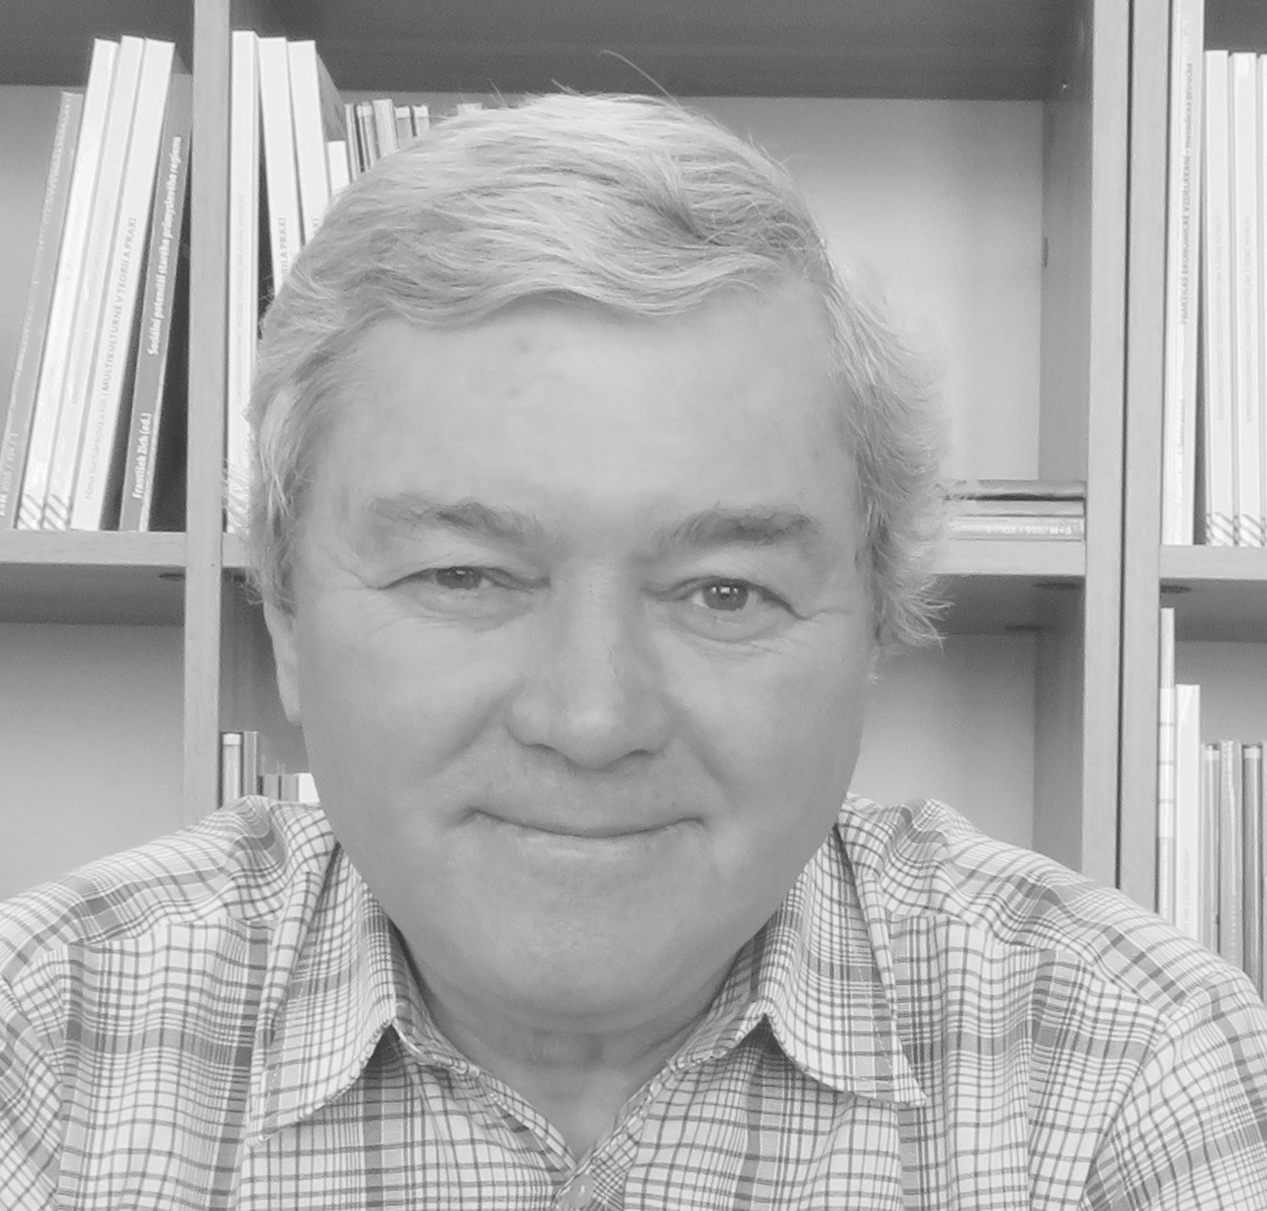
PARAMETRY PRŮZKUMU VEŘEJNÉHO MÍNĚNÍ A ANKET
TISKOVÁ KONFERENCE: ZÁSADNÍ OBRAT V POHLEDU NA DLUŽNÍKY
DOC. PHDR. PAVEL KUCHAŘ, CSC.
CÍLEM PRŮZKUMŮ BYLO ZJISTIT POSTOJE LAICKÉ I ODBORNÉ VEŘEJNOSTI
K PŘIPRAVOVANÉ NOVELE ODDLUŽENÍ, KTERÁ MÁ ZMÍRNIT PODMÍNKY PRO VŠECHNY DLUŽNÍKY
ROZSÁHLÉ A REPREZENTATIVNÍ PRŮZKUMY
  Průzkum veřejného mínění – 2100 respondentů – nadprůměrná velikost vzorku
  Anketa starostů - 564 starostů měst a obcí ČR – téměř 10 % starostů ČR
  Anketa insolvenčních soudců – 25 % všech insolvenčních soudců
SHODA V ZÁSADNÍCH POSTOJÍCH RESPONDENTŮ MEZI JEDNOTLIVÝMI PRŮZKUMY
ČEŠTÍ OBČANÉ JSOU OBECNĚ NAKLONĚNI
K MILOSRDENSTVÍ A POMOCI DLUŽNÍKŮM, KONKRÉTNÍ ROZSAH POMOCI JE OVLIVNĚN SOCIÁLNĚ EKONOMICKÝM POSTAVENÍM
VÝZNAMNOU ROLI V NÁZORU HRAJE VLASTNÍ ZKUŠENOST S DLUHY A VZDĚLÁNÍ RESPONDENTŮ
I TI, KTEŘÍ MAJÍ VLASTNÍ ZKUŠENOST S DLUHOVOU PROBLEMATIKOU, TAK POVAŽUJÍ ZA SPRÁVNÉ UHRADIT ALESPOŇ ČÁST DLUHU (JISTINU NEBO ALESPOŇ 30 % DLUHU)
PRŮZKUMY JSOU KE STAŽENÍ NA STRÁNKÁCH INSOLCENTRA

Slide 7
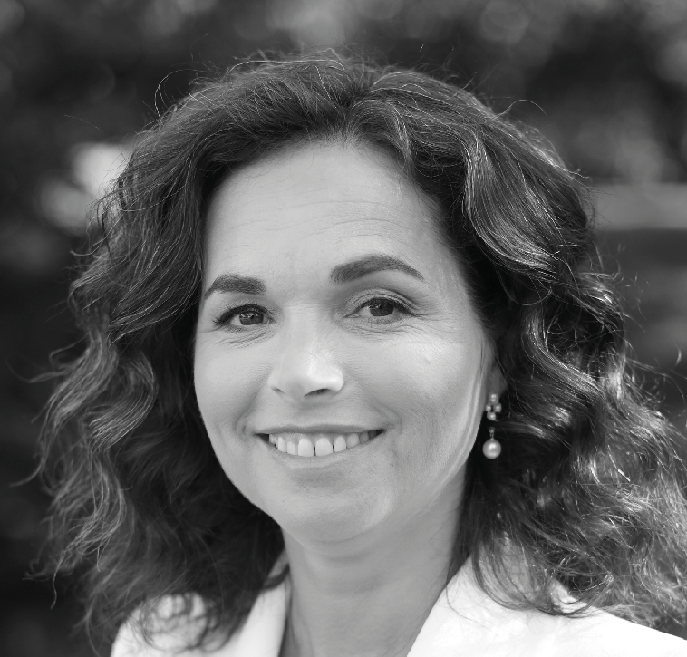
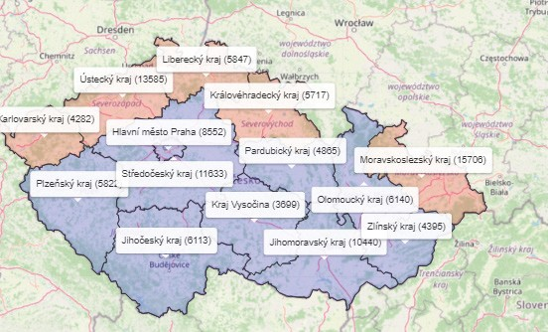
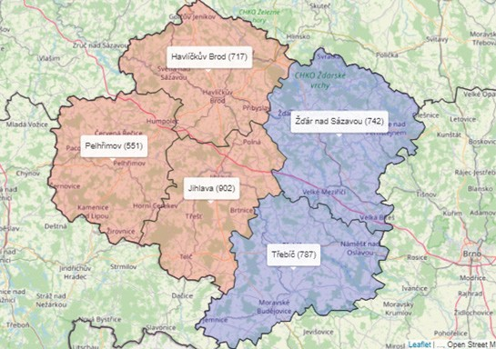

REGIONÁLNÍ POHLED NA ODDLUŽENÍ
TISKOVÁ KONFERENCE: ZÁSADNÍ OBRAT V POHLEDU NA DLUŽNÍKY
MGR. RADKA VLADYKOVÁ
87 % OBČANŮ A 95 % STAROSTŮ POVAŽUJE ZA SPRAVEDLIVÉ, ABY DLUŽNÍCI UHRADILI MEZI 30 – 100 % SVÉHO DLUHU, TÍM SE RESPONDENTI PŘIKLÁNÍ JEŠTĚ K PŘÍSNĚJŠÍ VARIANTĚ NEŽ JE PLATNÁ OD 1. 6. 2019
KRAJ ANI VELIKOST OBCE NEMÁ VÝZNAMNÝ VLIV NA ODPOVĚDI RESPONDENTŮ. NÁZOR LIDÍ NAPŘÍČ ČESKOU REPUBLIKOU JE SJEDNOCENÝ.

Slide 8
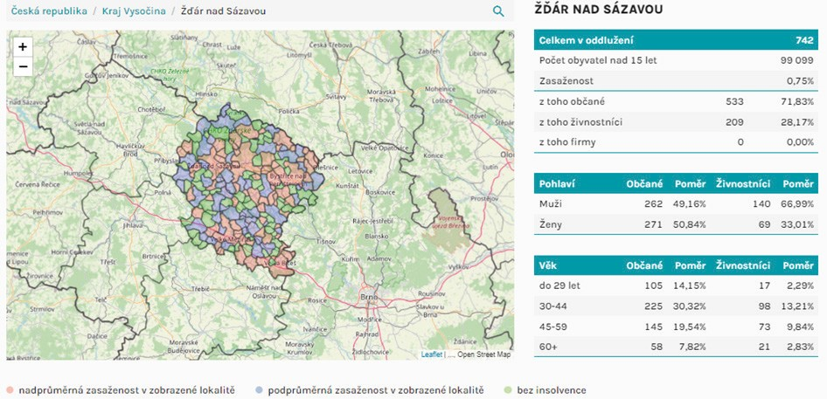
REGIONÁLNÍ POHLED NA ODDLUŽENÍ
TISKOVÁ KONFERENCE: ZÁSADNÍ OBRAT V POHLEDU NA DLUŽNÍKY
MGR. RADKA VLADYKOVÁ
MGR. RADKA VLADYKOVÁ
JEDNOTNÉ ODPOVĚDI OBČANŮ A STAROSTŮ NEJSOU PŘEKVAPIVÉ – STAROSTOVÉ JSOU ZÁSTUPCI OBČANŮ A VĚDÍ, ŽE NA PRÁVNÍ ÚPRAVU DOPLATÍ VŠICHNI.

Slide 9
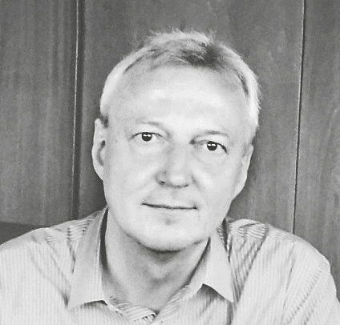

POHLED BYTOVÝCH DRUŽSTEV A SVJ
TISKOVÁ KONFERENCE: ZÁSADNÍ OBRAT V POHLEDU NA DLUŽNÍKY
ING. JAN VYSLOUŽIL
„LIDÉ BYDLÍCÍ V DRUŽSTEVNÍCH BYTECH ČI DOMECH SE SPOLEČENSTVÍM VLASTNÍKŮ SE OCITLI V POZICI RUKOJMÍCH DLUŽNÍKŮ, JSOU NEDOBROVOLNÍ VĚŘITELÉ A DLUHY MUSÍ ZA DLUŽNÍKY PLATIT OKAMŽITĚ.“
PŘÍBĚH
ŘADU LET UPOZORŇUJEME NA OHROŽENÍ OSOB, KTERÉ BYDLÍ V DOMECH
S DLUŽNÍKY. AČKOLI JSME ZOUFALÍ A VOLÁME O POMOC, NIKDO S NÁMI NEMLUVÍ.
PETICE – 48 468 PODPISŮ FYZICKÝCH OSOB A 903 PRÁVNICKÝCH OSOB SPRAVUJÍCÍCH 479 532 JEDNOTEK
SVAZ MLUVÍ ZA 4,5 MIL. LIDÍ, KTERÝCH SE DLUHY SOUSEDŮ V BYTECH MOHOU BYTOSTNĚ DOTÝKAT. PROČ MAJÍ PLATIT DLUHY, KTERÉ NEUDĚLALI? BYL SE NĚKDY NĚKDO PODÍVAT V DOMĚ, KDE DLUŽNÍK BYDLÍ? POLITICI SE TVÁŘÍ, ŽE JSOU HLUŠÍ A SLEPÍ K TOMUTO ZÁSADNÍMU PROBLÉMŮ. MAJÍ JÍT LIDÉ DO ULIC, ABY JE NĚKDO VYSLYŠEL?
SČMBD HÁJÍ ZÁJMY:
75 TISÍC SVJ
10 TISÍC BYTOVÝCH DRUŽSTEV

Slide 10
ZÁVĚREČNÉ SHRNUTÍ - 1/2
TISKOVÁ KONFERENCE: ZÁSADNÍ OBRAT V POHLEDU NA DLUŽNÍKY
JUDR. JARMILA VESELÁ
87 PROCENT OBČANŮ (COŽ MŮŽE PŘEDSTAVOVAT 8 MIL. LIDÍ) NESOUHLASÍ S KONCEPCÍ VLÁDNÍ NOVELY ODDLUŽENÍ
ODBORNÁ VEŘEJNOST – INSOLVENČNÍ SOUDCI, INSOLVENČNÍ SPRÁVCI, ADVOKÁTI, VĚŘITELÉ I PODNIKATELSKÁ VEŘEJNOST SE VĚTŠINOVĚ STAVÍ PROTI PODOBĚ VLÁDNÍ NOVELY ODDLUŽENÍ
DRTIVÉ EKONOMICKÉ DOPADY
  100 mld. Kč ztráta věřitelů při zkrácení oddlužení z 5 na 3 roky
  o 15 mld. Kč přijde státní rozpočet – nezaplacené zdravotní pojistné, pojistné na důchody a daně
DOPAD NA PODNIKATELSKÉ PROSTŘEDÍ
NÁHLÝ OBRAT V POSTOJÍCH – PORADCI VLÁDY (MATERIÁL PRO NERV, PAQ RESEARCH) UVÁDÍ, ŽE 54 %
Z EKONOMICKY AKTIVNÍCH LIDÍ V MNOHAČETNÝCH EXEKUCÍCH PŘIZNÁVÁ ALESPOŇ JEDNU Z FOREM ÚNIKŮ DO ŠEDÉ EKONOMIKY A ODKLONĚNÍ PŘÍJMŮ SMĚŘUJÍCÍCH DO VEŘEJNÝCH ROZPOČTŮ

Slide 11

ZÁVĚREČNÉ SHRNUTÍ - 2/2
TISKOVÁ KONFERENCE: ZÁSADNÍ OBRAT V POHLEDU NA DLUŽNÍKY
JUDR. JARMILA VESELÁ
A PROTO JE PRÝ NUTNÉ TŘÍLETÉ ODDLUŽENÍ – PŘI ADEKVÁTNÍM PŘÍJMU DOJDE K VÝSTUPU Z ŠEDÉ EKONOMIKY – NEREÁLNÉ ÚVAHY
POLITICKÉ ZÁKULISÍ NOVELY, EXPERTNÍ SKUPINA S22 PŘI MINISTERSTVU SPRAVEDLNOSTI
SPOLEČENSKÉ DOPADY NOVELY – PŘI TŘÍLETÉM ODDLUŽENÍ DLUŽNÍCI UHRADÍ MINIMUM – CCA 5-6 % Z HODNOTY SVÝCH DLUHŮ
DEZILUZE OBČANŮ, BEZMOC SLUŠNÝCH, NEDŮVĚRA VE VLÁDU, NEBEZPEČÍ SNÍŽENÍ PLATEBNÍ MORÁLKY I U OSTATNÍCH DOSUD ŘÁDNĚ PLATÍCÍCH LIDÍ

Slide 12
NA ZÁVĚR SE NASKÝTÁ OTÁZKA:
TISKOVÁ KONFERENCE: ZÁSADNÍ OBRAT V POHLEDU NA DLUŽNÍKY
OPRAVDU HODLÁ VLÁDA A PARLAMENT PROSADIT PROTI VŮLI VĚTŠINY PLOŠNÉ TŘÍLETÉ ODDLUŽENÍ PRO VŠECHNY DLUŽNÍKY? A TO NAVZDORY SOUČASNÉ TÍŽIVÉ EKONOMICKÉ SITUACI?
INSOLCENTRUM JE SPOLU S PŘÍTOMNÝMI ÚČASTNÍKY TISKOVÉ KONFERENCE A SE ZÁSTUPCI ODBORNÉ INSOLVENČNÍ VEŘEJNOSTI PŘIPRAVENO VÉST SE ZÁSTUPCI STÁTU DISKUSI A PŘEDSTAVIT DATA, KTERÁ VYCHÁZÍ ZE ZPRACOVÁNÍ 300 TISÍC ÚDAJŮ O INSOLVENČNÍCH DLUŽNÍCÍCH.

Slide 13
DĚKUJEME ZA POZORNOST
TISKOVÁ KONFERENCE: ZÁSADNÍ OBRAT V POHLEDU NA DLUŽNÍKY
TATO PREZENTACE JE SE VŠEMI PODKLADY KE STAŽENÍ NA STRÁNKÁCH INSOLCENTRA
WWW.INSOLCENTRUM.CZ
PRŮZKUM VEŘEJNÉHO MÍNĚNÍ
ANKETA INSOLVENČNÍCH SOUDCŮ
ANKETA STAROSTŮ
TISKOVÁ ZPRÁVA
ODKAZ NA KULATÝ STŮL NA TÉMA HROZBY INSOLVENCÍ OBČANŮ ČR Z 3. 1. 2023

